Slide 1
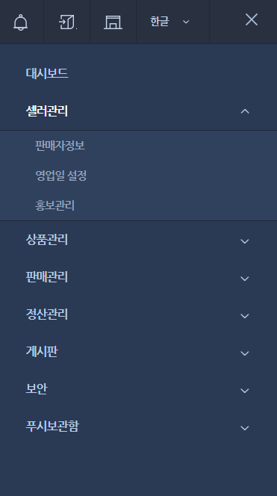
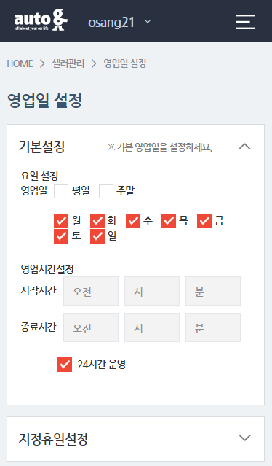

2020.10.22
ONC > 입점사 관리 > 영업 설정
김지연
입점사, 시공사
입점사, 시공사
입점사 ∨
입점사 ∨
1 | 영업 설정 기존 영업일 설정 -> 영업 설정으로 수정 클릭 시, 예약 대응 시간 입력 화면으로 이동
2 | 예약대응시간 설정 고객이 예약을 할 수 있는 시간을 ONC 입점사 또는 출장시공사가 설정
HOME > 입점사 관리 > 영업 설정
영업 설정
입점사관리
영업일 설정
1
영업 설정
2
예약대응시간 설정 (영업일 기준) ∧
시간 이후 예약 가능
예) 2시간 이후 예약 가능으로 설정 시,
영업일이 월~금 이고,
영업시간이 오전 9시부터 오후 6시일 경우
일요일 오전 7시에 고객이 월요일에 세차를 예약하고 싶을 경우 영업시간의 2시간 이후인 11시부터 예약이 가능하다.
메뉴 바 화면
예약 대응 시간 입력 화면

Slide 2
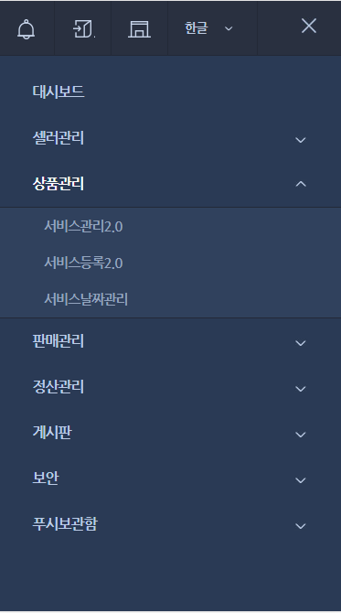
2020.10.27
ONC > 상품관리 > 서비스 등록 2.0
김지연
입점사,
시공본사
입점사,
시공본사
입점사,
시공본사
시공본사 ∨
시공본사 ∨
HOME > 상품관리 > LTS 서비스 등록
HOME > 상품관리 > LTS 서비스 등록
LTS 서비스 등록
LTS 서비스 등록
1 | 서비스등록 2.0 클릭 시, 서비스등록 2.0 화면으로 이동
2 | 시간당공임비 (정가), 시간당공임비 (판매가) TMS 에서 설정한 경우 수정 불가능 TMS 에서 설정 안 했을 경우 입점사 또는 시공사가 입력하여 서비스 등록 가능
3 | 가맹점 선택 입점사인 경우 미노출
입점사관리
LTS 서비스 등록
LTS 서비스 등록
* 서비스 선택
* 서비스 선택
서비스를 선택해주세요. ∨
서비스를 선택해주세요. ∨
LTS 서비스 관리
LTS 서비스 등록
* 시간당공임비 (정가)
2
* 시간당공임비 (정가)
1
2
0
원
54,000
원
* 시간당공임비 (판매가)
* 시간당공임비 (판매가)
0
원
52,000
원
3
* 가맹점 선택
3
* 가맹점 선택
가맹점 검색
가맹점 검색
안양 시공사
안양 시공사
오상 시공사
x
오상 시공사
x
x
x
안양B 시공사
안양B 시공사
x
x
전체 삭제
전체 삭제
생략
생략
초기화
공임비조회
초기화
공임비조회
메뉴 바 화면
LTS 서비스 등록 화면
LTS 서비스 등록 화면
로그인 화면

Slide 3
2020.11.02
ONC > 상품관리 > 서비스 관리 2.0
김지연
입점사,
시공본사
입점사
시공본사
입점사 ∨
시공본사 ∨
1 | LTS 서비스 관리 클릭 시, LTS 서비스 관리 화면으로 이동
2 | 서비스 TMS > 상품관리 > LTS 서비스 관리 메뉴에서 등록된 상품만 노출
3 | 서비스 명 시공본사는 시공사별로 시간당공임비가 다를 수 있기 때문에 서비스 명만 노출
4 | 시공사 별 서비스 목록 클릭 시, 시공사 별 서비스 목록 화면으로 이동
5 | 수정 클릭 시, 서비스 수정 화면으로 이동
HOME > 상품관리 > LTS 서비스 관리
HOME > 상품관리 > LTS 서비스 관리
LTS 서비스 관리
LTS 서비스 관리
입점사관리
서비스 명
서비스 명
1
LTS 서비스 관리
LTS 서비스 등록
조회
조회
전체 3 건
10건씩 조회 ▼
전체 3 건
10건씩 조회 ▼
2
2
[엔진오일 교환]
3
[엔진오일 교환]
시간당공임비 30,000원
4
5
사용
공임비 상세보기
수정
사용
시공사 별 서비스 목록
수정
[타이어 교환]
[타이어 교환]
시간당공임비 50,000원
사용
사용
공임비 상세보기
수정
시공사 별 서비스 목록
수정
[엔진경고등 교환]
[엔진경고등 교환]
시간당공임비 40,000원
사용
공임비 상세보기
수정
사용
시공사 별 서비스 목록
수정
메뉴 바 화면
LTS 서비스 관리 화면
LTS 서비스 관리 화면

Slide 4

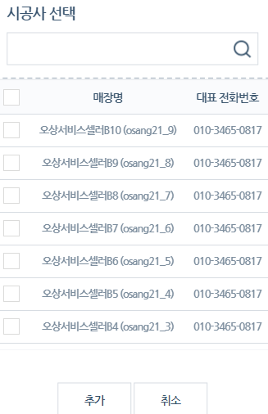
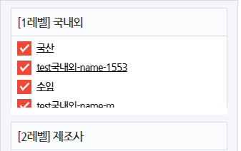
2020.11.02
ONC > 상품관리 > 서비스 관리 2.0
김지연
시공본사
시공본사
시공본사 ∨
시공본사 ∨
1 | 서비스 선택 서비스 수정 시, 서비스 변경 불가능
2 | 입점사 검색 입점사 변경 가능 클릭 시, 입점사 선택 화면으로 이동
HOME > 상품관리 > LTS 서비스 관리
HOME > 상품관리 > 서비스관리 2.0
LTS 서비스 관리
서비스 수정
1
* 서비스 선택
* 서비스 선택
[엔진오일 교환]
[현대 디키] (픽업) + 세차
* 시간당공임비 (정가)
* 시간당공임비 (정가)
0
원
0
원
* 시간당공임비 (판매가)
* 시간당공임비 (판매가)
0
원
0
원
* 가맹점 선택 (가맹점 수 : 3)
* 입점사 선택 (입점사 수 : 3)
2
가맹점 검색
입점사 검색
안양 시공사
안양출장시공사
오상 시공사
x
오상출장시공사
x
x
x
안양B 시공사
안양B출장시공사
x
x
전체 삭제
전체 삭제
* 서비스 가능차종 설정
* 서비스 가능차종 설정
서비스 수정 화면
로그인 화면
입점사 선택 화면

Slide 5
2020.11.02
ONC > 상품관리 > 서비스 관리 2.0
김지연
시공본사
시공본사
시공본사 ∨
시공본사 ∨
1 | 시공사 별 서비스 시공사 별로 시공사 명과 시간당공임비 노출
2 | 수정 클릭 시, 시공사 별 서비스 수정 화면으로 이동
3 | 시간당공임비 (정가, 판매가) TMS 에서 설정되어있지 않을 경우 시간당공임비 설정 가능
4 | 입점사 선택 입점사 수정 불가능
HOME > 상품관리 > LTS 서비스 관리
HOME > 상품관리 > LTS 서비스 관리
가맹점 별 서비스 목록
서비스 수정
서비스 명 : [엔진오일 교환]
* 서비스 선택
입점사명 조회
[엔진오일 교환]
3
* 시간당공임비 (정가)
조회
0
원
* 시간당공임비 (판매가)
0
원
전체 20 건
10건씩 조회 ▼
4
* 가맹점 선택
1
가맹점 검색
오상시공사
시간당공임비 30,000원
오상시공사
x
공임비 상세보기
2
사용
수정
전체 삭제
오토앤시공사
시간당공임비 20,000원
* 서비스 가능차종 설정
사용
공임비 상세보기
수정
시공사 별 서비스 목록 화면
시공사 별 서비스 수정 화면

Slide 6


2020.12.08
ONC > 상품관리 > 출장 서비스 관리
김지연
입점사,
출장시공본사
입점사,
출장시공본사
출장시공본사 ∨
1 | 출장 서비스 관리 클릭 시, 출장 서비스 관리 화면으로 이동
2 | 출장 서비스 명 TMS > 상품 관리 > 출장 서비스 관리 메뉴에서 관리자가 등록한 출장 서비스 명으로 검색 가능
3 | 사용 여부 입점사 또는 출장시공본사가 사용/미사용 설정한 데이터로 조회 가능
4 | 출장 서비스 명 노출
5 | 정가는 취소선으로 노출 판매가는 글씨 굵게 처리
6 | 사용 / 미사용 버튼
HOME > 상품관리 > 출장 서비스 관리
출장 서비스 관리
입점사관리
조회 조건
2
출장 서비스 명
사용 여부 ○ 전체 ○ 사용 ○ 미사용
LTS 서비스 관리
LTS 서비스 등록
출장 서비스 관리
서비스 날짜 관리
3
조회
1
전체 20 건
10건씩 조회 ▼
4
출장 세차
50,000원
40,000원 사용
5
6
픽업
40,000원
20,000원 미사용
딜리버리
30,000원
20,000원 사용
메뉴 바 화면
출장 서비스 관리 화면

Slide 7
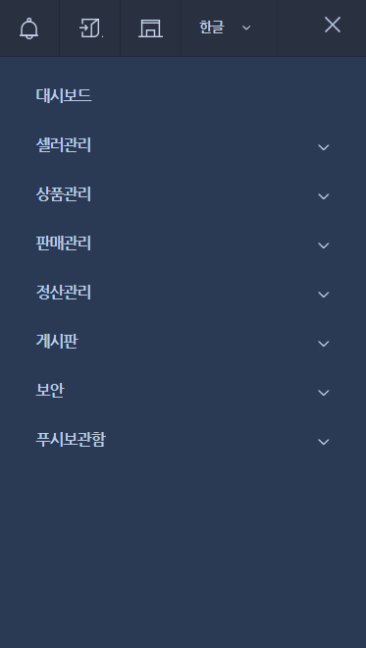
2020.12.10
ONC > 출장 센터
김지연
입점사
1 | 출장센터 클릭 시, 출장 센터로 이동 사용자 핸드폰에 출장 센터 앱이 설치되어 있는 경우 : 바로 로그인 되어 앱 실행 앱이 미설치되어 있는 경우 : PLAY 스토어 또는 APP 스토어로 이동하여 설치 권유
입점사관리
출장센터
메뉴 바 화면

Slide 8
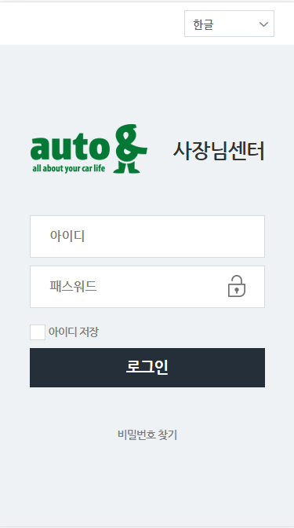
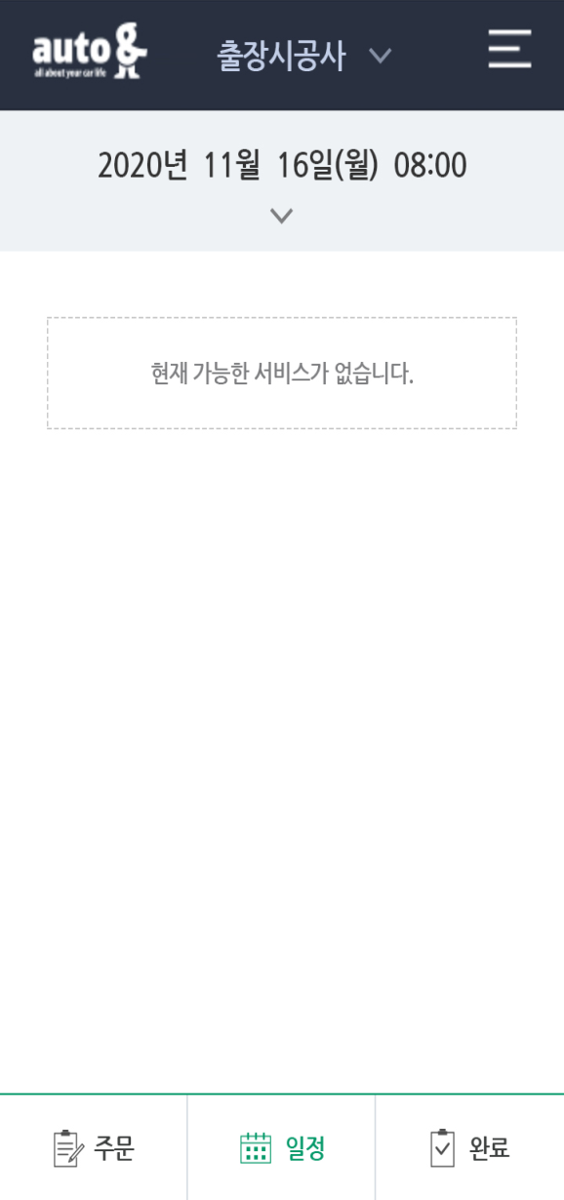


2020.10.22
ONC > 출장센터
김지연
1 | 로그인 클릭 시, 입점사로 로그인 시 : 입점사 메인 화면으로 이동 출장시공사로 로그인 시 : 내 일정 화면으로 이동
2 | 메인 화면 출장 센터 로그인 시, 보이는 화면 사장님센터 > 판매관리 > 출장관리 클릭 시, 보이는 화면
3 | 주문/일정/완료 위아래 스크롤 시, 고정
4 | 날짜 클릭 시, 날짜 선택 화면으로 이동하고, 레이어팝업 노출
5 | 문구 출장시공사과 입점사가 가능한 서비스가 없는 경우 문구 노출 “현재 가능한 서비스가 없습니다.”
6 | 달력에서 선택 클릭 시, 달력 상세 화면으로 이동
7 | 스와이프 스와이프 시, 오늘 날짜를 기준으로 시간과 요일이 전/후 로 보이기
8 | 주문 클릭 시, 주문 > 레이어팝업 화면으로 이동하고, 레이어팝업 노출
출장시공사 ∨
2020년 11월 16일 (월) 08:00
∧
4
6
달력에서 선택
월 화 수 목 금 토 일
16 17 18 19 20 21 22
출장센터
5
7
08시 09시 10시 11시 12시
7
현재 가능한 서비스가 없습니다.
1
3
8
주문
일정
완료
2
로그인 화면
메인 화면
날짜 선택 화면

Slide 9
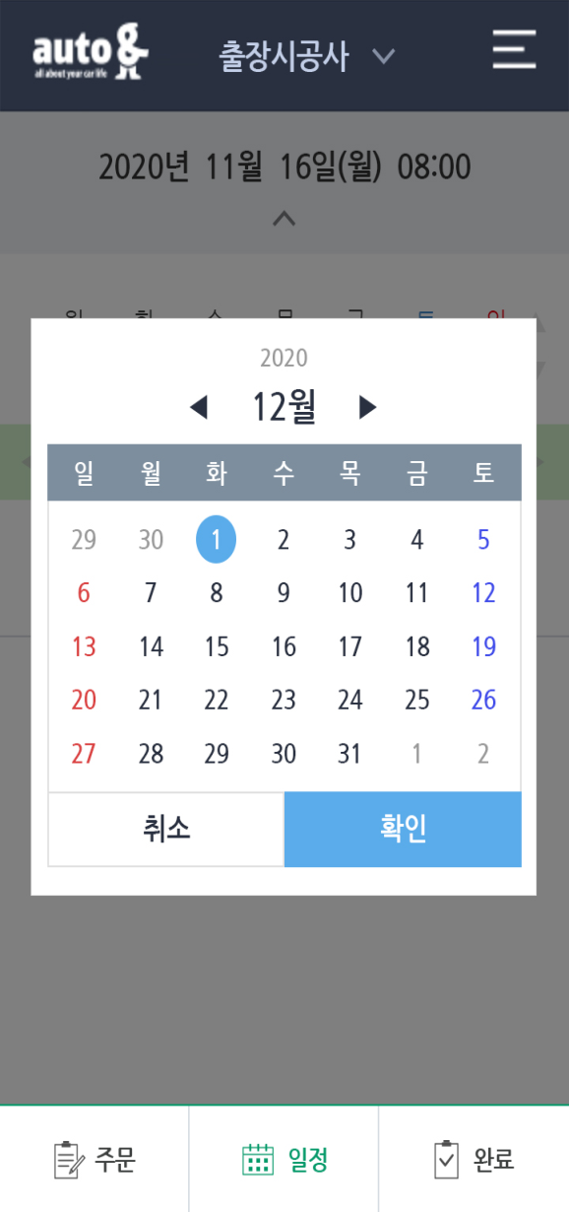
2020.11.16
ONC > 출장센터
김지연
출장시공사 ∨
출장시공사 ∨
1 | 전체 지역 보기 클릭 시, 전체 지역 보기 화면으로 이동
2 | 지역 선택하기 클릭 시, 지역 선택할 수 있는 디스플레이 노출, 지역 선택 화면으로 이동
3 | 지역 전체 서울시청을 기준으로 최대 20개까지 노출
4 | 출장 (단일 상품) 출장 (단일 상품)의 경우 : 도착지만 노출
5 | 단계 서비스 고객이 설정한 위치 정보 노출
6 | 시간순 / 거리순 클릭 시, 설렉박스 노출
7 | 클릭 시, 선택되었다는 색상으로 바뀌고, 출장 상세 화면으로 이동
8 | 바로 예약하기 클릭 시, 출발 시작 화면으로 이동
A
2020년 11월 16일 (월) 08:00
∨
2020년 11월 16일 (월) 08:00
∨
지역 선택
3
지역 전체 ∨
6
시간순 ∨
거리순 ∨
4
[출장 세차] 오전 11:00
도착지 : 서울특별시 중구 을지로 243 롯데호텔
1층
나와의 거리 : 26km
지역을 선택하지 않았다면,
원하는 지역을 선택하여
서비스를 이용해주시기 바랍니다.
바로 예약하기
[픽업] 오전 09:00
출발지 : 서울특별시 중구 퇴계로6길
도착지 : 서울특별시 중구 충무로 21-3 국제빌딩
나와의 거리 : 26km
1
전체 지역 보기
2
7
지역 선택하기
5
8
바로 예약하기
5
[딜리버리] 오전 11:00
출발지 : 서울특별시 중구 명동8길 27 명동
세차장
도착지 : 서울특별시 중구 충무로 21-3 국제빌딩
나와의 거리 : 27km
바로 예약하기
주문
일정
완료
주문
일정
완료
달력 상세 화면
주문 > 레이어팝업 화면
전체 지역 보기 화면

Slide 10
2020.11.03
ONC > 출장센터
김지연
GPS X
GPS O
출장시공사 ∨
출장시공사 ∨
출장시공사 ∨
1 | GPS 켜지 않았을 경우 : 서울시청을 기준으로 리스트 노출 켰을 경우 : GPS로 잡힌 위치를 기준으로 리스트 노출
2020년 11월 16일 (월) 08:00
∨
2020년 11월 16일 (월) 08:00
∨
2020년 11월 16일 (월) 08:00
∨
지역 전체 ∨
지역 전체 ∨
지역 선택 ∨
1
1
거리순 ∨
시간순 ∨
거리순 ∨
[출장 세차] 오전 11:00
도착지 : 서울특별시 중구 을지로 243 롯데호텔
1층
나와의 거리 : 26km
[픽업] 오전 09:00
출발지 : 서울특별시 중구 퇴계로6길
도착지 : 서울특별시 중구 충무로 21-3 국제빌딩
나와의 거리 : GPS 설정 필요
[출장 세차] 오전 10:00
도착지 : 경기도 안양시 동안구 경수대
나와의 거리 : 2km
바로 예약하기
바로 예약하기
바로 예약하기
[픽업] 오전 09:00
출발지 : 서울특별시 중구 퇴계로6길
도착지 : 서울특별시 중구 충무로 21-3 국제빌딩
나와의 거리 : 26km
[픽업] 오전 09:00
출발지 : 경기도 군포시 고산로724번길
도착지 : 경기도 군포시 고산로725번길
군포세차장
나와의 거리 : 5km
[출장 세차] 오전 11:00
도착지 : 서울특별시 중구 을지로 243 롯데호텔
1층
나와의 거리 : GPS 설정 필요
바로 예약하기
바로 예약하기
바로 예약하기
[딜리버리] 오전 11:00
출발지 : 서울특별시 중구 명동8길 27 명동
세차장
도착지 : 서울특별시 중구 충무로 21-3 국제빌딩
나와의 거리 : 27km
[딜리버리] 오전 11:00
출발지 : 서울특별시 중구 명동8길 27 명동
세차장
도착지 : 서울특별시 중구 충무로 21-3 국제빌딩
나와의 거리 : GPS 설정 필요
바로 예약하기
바로 예약하기
주문
일정
완료
주문
일정
완료
주문
일정
완료
주문 화면
주문 화면
주문 화면

Slide 11




2020.11.19
ONC > 출장센터
김지연
1 | 클릭 시, 디스플레이 닫힘
2 | 지역 클릭 시, 지역에 맞는 시군구 노출 - 서울, 경기, 인천, 부산, 대구, 광주, 대전, 울산, 세종, 강원, 경남, 경북, 전남, 전북, 충남, 충북, 제주, 전국
3 | 지역 전체 클릭 시, 해당 지역이 전체 선택됨 (선택한 문구에 대해서만 체크 이미지 색 변경) 예) 서울 전체 강남구
4 | 시군구 선택 시, 파란색으로 문구 색 변경 및 체크 이미지 색 변경
5 | 빨간 테두리 위에 날짜와 지역 버튼 클릭 시, 아무것도 선택안됨 하단의 주문/일정/완료는 선택 가능
6 | 스크롤 지역과 시군구 따로 스크롤 가능
7 | 선택한 지역 선택한 지역과 시군구까지 노출 X 클릭 시, 삭제되고, 선택했던 문구와 체크 이미지 색 변경
8 | 초기화 클릭 시, ⑦ 선택한 지역에 있던 지역 삭제 및 선택했던 지역과 시군구 문구와 체크 이미지 색 모두 원래대로 변경
9 | 선택 완료 클릭 시, 주문 화면으로 이동
 | 지역 또는 시군구 최대 5개까지 선택 가능 6개 선택 시, 알림 메시지 화면으로 이동
 | 전국 선택한 지역에 전국 으로 표기 클릭 후 다른 지역 선택 시, 선택한 지역에서 전국은 삭제되고 클릭한 지역으로 표기
출장시공사 ∨
출장시공사 ∨
출장시공사 ∨
2020년 11월 16일 (월) 08:00
∨
2020년 11월 16일 (월) 08:00
∨
2020년 11월 16일 (월) 08:00
∨
지역 선택
지역 선택
지역 선택
1
5
11
∨
∨
전국
전국
∨
서울
6
서울
경기
인천
부산
대구
광주
대전
울산
세종
강원
경남
경북
서울 전체
강남구
강동구
강북구
강서구
관악구
광진구
구로구
금천구
노원구
서울
경기
인천
부산
대구
광주
대전
울산
세종
강원
경남
경북
전남
전북
충남
서울
경기
인천
부산
대구
광주
대전
울산
세종
강원
경남
경북
전남
전북
충남
서울
서울 전체
강남구
강동구
강북구
강서구
관악구
광진구
구로구
금천구
노원구
도봉구
동대문구
2
3
서울
서울 전체
강남구
강동구
강북구
강서구
관악구
광진구
구로구
금천구
노원구
도봉구
동대문구
6
10
지역은 최대 5개까지 선택할 수 있습니다.
새로운 지역을 선택하고 싶다면,
이전에 선택하신 지역을 삭제해주세요.
4
확인
7
선택한 지역
선택한 지역
선택한 지역
서울 관악구 x
서울 구로구 x
서울 노원구 x
서울 구로구 x
서울 노원구 x
8
9
선택완료
초기화
선택완료
초기화
선택완료
초기화
주문
일정
완료
주문
일정
완료
주문
일정
완료
지역 선택 화면
최대 5개까지 선택된 화면
알림 메시지 화면
10
11

Slide 12
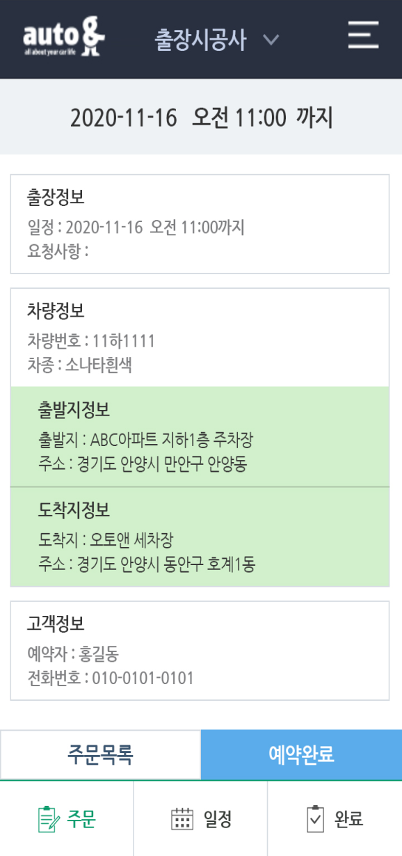
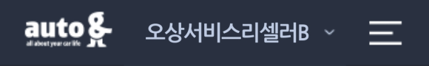
2020.11.19
ONC > 출장센터
김지연
1 | 지역 및 시군구 선택한 지역 및 시군구 노출
2 | ∨ 클릭 시, 지역 선택 화면으로 이동되어지고, 기존에 선택했던 데이터 유지
3 | 상품 클릭 시, 출장 상세 화면으로 이동
4 | 바로 예약하기 클릭 시, 예약 메시지 화면으로 이동
5 | 출장 상세 예약되지 않은 서비스 상세 정보가 노출
6 | 예약완료 클릭 시, 클릭 시, 예약 메시지 화면으로 이동 위아래 스크롤 시, 고정
7 | 주문 목록 클릭 시, 주문 화면으로 이동 위아래 스크롤 시, 고정
8 | 취소 클릭 시, 이전 화면으로 이동
9 | 확인 예약이 완료되고, 출발 시작 화면으로 이동 주문 탭에 있는 출장서비스는 사라짐
출장시공사 ∨
출장시공사 ∨
2020년 11월 16일 (월) 08:00
∨
2020-11-03 11:00 까지
1
서울 관악구 서울 구로구 서울 노원구 ∨
2
출장정보
일정 : 2020-09-23 11:00까지
요청사항 :
차량정보
차량번호 : 11하 1111
차종 : 소나타 흰색
출발지정보
출발지 : ABC아파트 지하1층 주차장
주소 : 경기도 안양시 …
도착지정보
도착지 : 오토앤 세차장
주소 : 경기도 안양시 …
고객정보
예약자 : 홍길동
전화번호 : 010-0101-0101
5
3
[출장 세차] 오전 10:00
도착지 : 경기도 안양시 동안구 경수대
나와의 거리 : 2km
예약이 완료된 후 예약 취소 시,
다음 예약이 제한될 수 있습니다.
예약을 진행하시겠습니까?
4
예약하기
바로 예약하기
[픽업] 오전 09:00
출발지 : 경기도 군포시 고산로724번길
도착지 : 경기도 군포시 고산로725번길
군포세차장
나와의 거리 : 5km
8
취소
9
확인
바로 예약하기
7
6
주문
일정
완료
주문
일정
완료
주문 화면
출장 상세 화면
예약 메시지 화면
로그인 화면

Slide 13
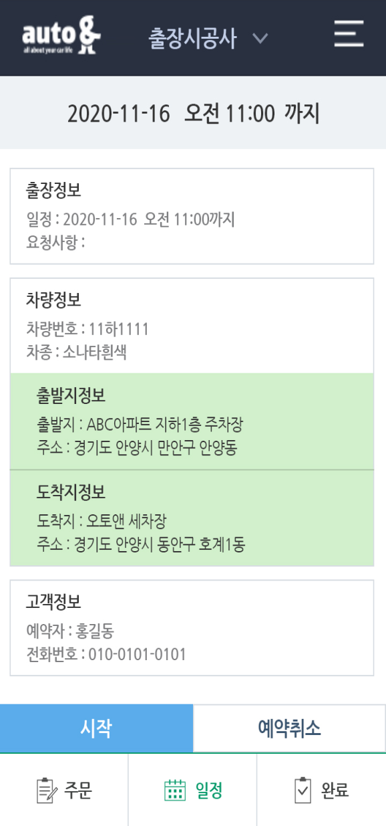
4a
예약 취소 시,
다음 예약이 제한될 수 있습니다.
예약을 취소하시겠습니까?
* 누적 제한 횟수 : 3회
2020.11.15. 17:00 이후 예약 가능
2020.12.08
ONC > 출장센터
김지연
1 | 서비스 클릭 시, 출발 시작 화면으로 이동 클릭 시, 고객이 취소하거나 취소한 서비스일 경우 취소 레이어팝업 노출 (취소 메시지 화면 참고)
2 | 시작 클릭 시, 기본 내비 설정 화면으로 이동
3 | 예약 취소 고객의 취소 신청 없이 예약 취소 시, 제한 횟수 1회 추가 클릭 시, 예약 메시지 화면으로이동
4 | 누적 제한 횟수 출장 (단일 상품)의 경우 : 3회 취소 시, 3시간 동안 예약 확인 불가, 5회 취소 시, 1일동안 예약 확인 불가 단계 서비스의 경우 : 3회 취소 시, 1일 동안 예약 불가, 5건 취소 시, 일주일 예약 불가 1일동안 예약 불가 시, 취소한 일시로부터 24시간 예약 불가 일주일 예약 불가 시, 취소한 일시로부터 168시간 예약 불가 클릭 시, 모든 서비스 자동 취소 4a 참고
5 | 취소 클릭 시, 출발 시작 화면으로 이동
6 | 확인 클릭 시, 일정 화면으로 이동
출장시공사 ∨
출장시공사 ∨
취소
확인
2020년 11월 16일 (월) 08:00
∨
2020-11-03 오전 11:00 까지
출장정보
일정 : 2020-11-03 오전 11:00까지
요청사항 :
차량정보
차량번호 : 11하 1111
차종 : 소나타 흰색
출발지정보
출발지 : ABC아파트 지하1층 주차장
주소 : 경기도 안양시 만안구 안양동 90-1
도착지정보
도착지 : 오토앤 세차장
주소 : 경기도 안양시 동안구 호계1동 1028-13
고객정보
예약자 : 홍길동
전화번호 : 010-0101-0101
시간순 ∨
1
[출장 세차] 오전 10:00
도착지 : 경기도 안양시 동안구 경수대
나와의 거리 : 2km
예약 취소 시,
다음 예약이 제한될 수 있습니다.
예약을 취소하시겠습니까?
누적 제한 횟수 : 2회
출발 시작
예약 취소
4
5
6
취소
확인
2
3
주문
일정
완료
주문
일정
완료
일정 화면
출발 시작 화면
예약 메시지 화면
로그인 화면

Slide 14
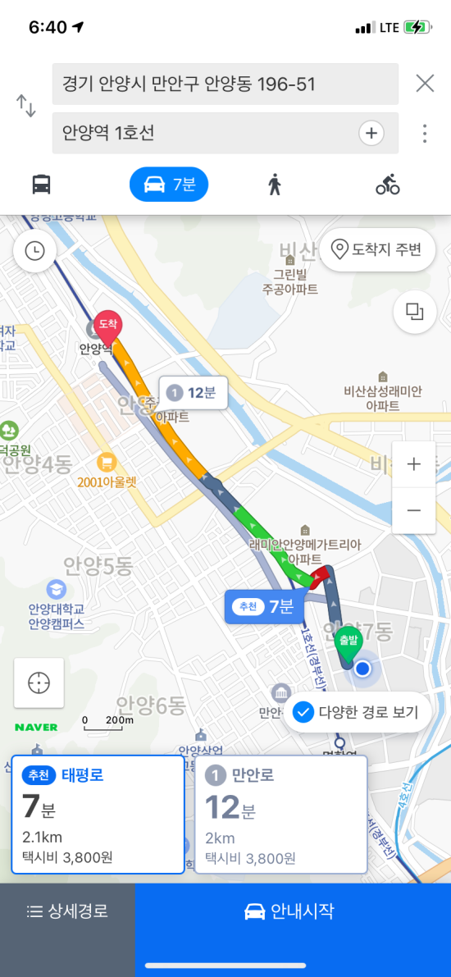



2020.11.11
ONC > 출장센터
김지연
출장시공사 ∨
출장시공사 ∨
1 | 확인 클릭 시, 내비 화면으로 이동
2 | 취소 취소 버튼을 클릭하여도 서비스 중인걸로 인지 클릭 시, 서비스 중 화면으로 이동
Ⅹ
2020-11-03 오전 11:00 까지
2020-09-23 09:00 까지
출장정보
일정 : 2020-09-23 09:00까지
요청사항 :
차량정보
차량번호 : 11하 1111
차종 : 소나타 흰색
출발지정보
출발지 : ABC아파트 지하1층 주차장
주소 : 경기도 안양시 …
도착지정보
도착지 : 오토앤 세차장
주소 : 경기도 안양시 …
고객정보
예약자 : 홍길동
전화번호 : 010-0101-0101
출장정보
일정 : 2020-11-03 오전 11:00까지
요청사항 :
차량정보
차량번호 : 11하 1111
차종 : 소나타 흰색
출발지정보
출발지 : ABC아파트 지하1층 주차장
주소 : 경기도 안양시 만안구 안양동
도착지정보
도착지 : 오토앤 세차장
주소 : 경기도 안양시 동안구 호계1동
고객정보
예약자 : 홍길동
전화번호 : 010-0101-0101
기본 내비게이션 설정
출발시작
카카오 내비
도착완료
구글 내비
네이버 지도
T map
키 발급
해당 설정 변경은 설정 > 마이페이지에서 가능합니다.
키 반납
1
2
확인
취소
서비스 중
주문
일정
완료
주문
일정
완료
기본 내비 설정 화면
내비 화면
서비스 중 화면

Slide 15
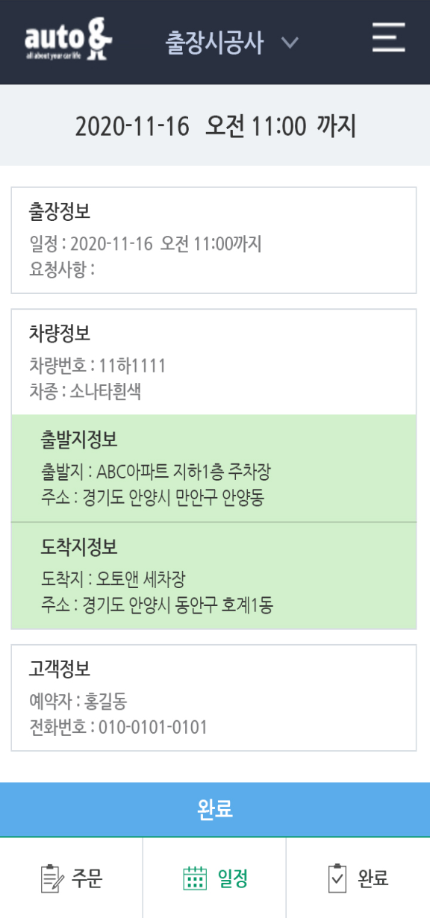
2020.11.11
ONC > 출장센터
김지연
출장시공사 ∨
출장시공사 ∨
1 | 예약 취소 메인 상품 또는 출장 (단일 상품)일 경우 예약 취소 버튼 노출 클릭 시, 예약 메시지 화면으로 이동
2 | 완료 클릭 시, 사진과 메모 입력 화면으로 이동
2020-11-03 오전 11:00 까지
2020-09-23 11:00 까지
삭제
출장정보
일정 : 2020-11-03 오전 11:00까지
요청사항 :
차량정보
차량번호 : 11하 1111
차종 : 소나타 흰색
출발지정보
출발지 : ABC아파트 지하1층 주차장
주소 : 경기도 안양시 만안구 안양동
도착지정보
도착지 : 오토앤 세차장
주소 : 경기도 안양시 동안구 호계1동
고객정보
예약자 : 홍길동
전화번호 : 010-0101-0101
출장정보
일정 : 2020-09-23 11:00까지
요청사항 :
차량정보
차량번호 : 11하 1111
차종 : 소나타 흰색
출발지정보
출발지 : ABC아파트 지하1층 주차장
주소 : 경기도 안양시 …
도착지정보
도착지 : 오토앤 세차장
주소 : 경기도 안양시 …
고객정보
예약자 : 홍길동
전화번호 : 010-0101-0101
도착 완료
사진과 메모를 입력하면
해당 출장 서비스가 완료됩니다.
2
확인
1
2
예약 취소
서비스 중
주문
일정
완료
주문
일정
완료
서비스 중 화면
도착 완료 화면
사진과 메모 입력 메시지 화면

Slide 16


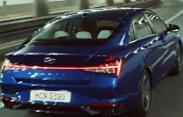
2020.10.27
ONC > 출장센터
김지연
출장시공사 ∨
출장시공사 ∨
출장시공사 ∨
1 | 사진과 메모 입력 화면 선택 사항
2 | 사진 최대 3장까지 업로드 가능 2장 업로드 시, 스와이프로 업로드 할 수 있는 영역 노출 (사진 추가 화면 참고)
3 | 메모 [서비스 명] : 단계 서비스 또는 출장 (단일 상품) 이름 노출
4 | 완료 클릭 시, 도착 완료 메시지 화면으로 이동
5 | 취소 클릭 시, 도착 완료 화면으로 이동
6 | 확인 클릭 시, 일정 화면으로 이동
사진을 올려주세요.
사진을 올려주세요.
사진을 올려주세요.
2
최대 3장까지 가능
최대 3장까지 가능
최대 3장까지 가능
최대 3장까지 가능
서비스가 완료되었습니다.
메모를 입력해주세요.
메모를 입력해주세요.
메모를 입력해주세요.
{다음서비스명}에 도착 완료하였습니다.
6
확인
3
[서비스 명]이 완료되었습니다.
[서비스 명]이 완료되었습니다.
차량 도착 완료하였습니다.
직접입력
직접입력
완료
취소
4
5
완료
취소
완료
취소
주문
일정
완료
주문
일정
완료
주문
일정
완료
1
사진과 메모 입력 화면
사진 추가 화면
도착 완료 메시지 화면

Slide 17
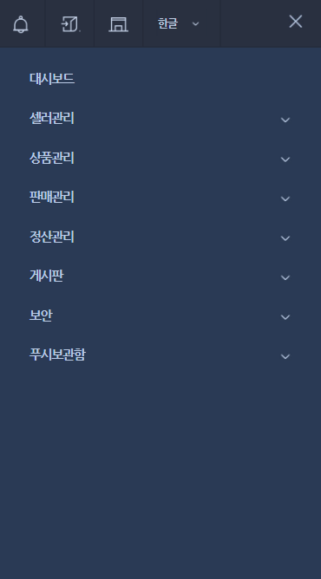
2020.11.09
ONC > 출장센터
김지연
5
출장시공사 ∨
출장시공사 ∨
1 | 날짜 클릭 시, 이전 달 또는 다음 달로 이동
2 | 완료 목록 내림차순으로 정렬
3 | 매출 내역 클릭 시, 매출 내역 화면으로 이동
4 | 설정 클릭 시, 설정 화면으로 이동
5 | 매출 내역 화면 당일 기준의 월에 대한 매출 내역 조회 내림차순으로 정렬 각 서비스의 금액 노출 날짜 선택하는 구간 밑에 총 매출 금액 노출
◀ 2020년 11월 ▶
◀ 2020년 11월 ▶
1
1
3
2
매출 내역
설정
총 매출 금액 : 80,000원
16일
4
단계서비스 명
픽업상품
안양동 > 호계1동
16일
오전 11:00
단계서비스 명 30,000원
픽업상품
안양동 > 호계1동
오전 11:00
14일
단계서비스 명
세차상품
안양동 > 호계1동
14일
오후 14:00
단계서비스 명 50,000원
세차상품
안양동 > 호계1동
오후 14:00
주문
일정
완료
주문
일정
완료
주문
일정
완료
출장 완료 화면
메뉴 바 화면
메출 내역 화면

Slide 18
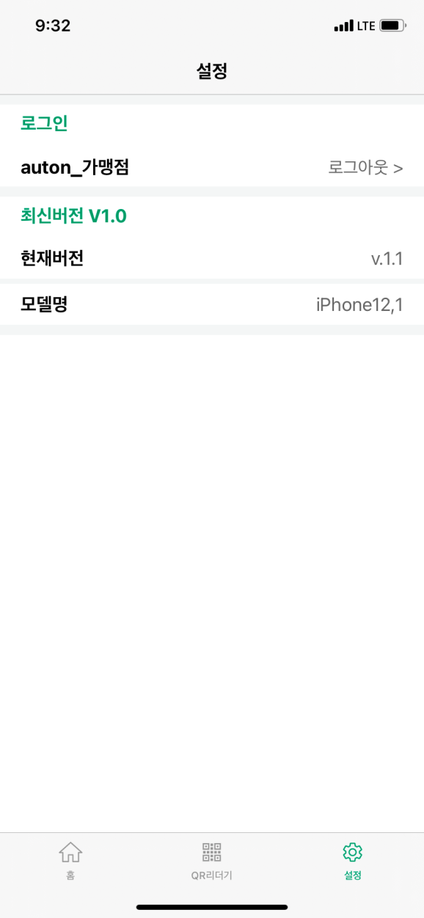

2020.12.10
ONC > 출장센터
김지연
출장시공사 ∨
출장시공사 ∨
출장시공사 ∨
1 | 기본 설정 클릭 시, 기본 설정 화면으로 이동 (다음장 참고)
2 | 내비게이션 설정 클릭 시, 기본 내비 설정 ② 화면으로 이동
3 | PUSH 수신으로 설정 시, 고객이 주문했을 경우, 고객이 주문 취소했을 경우, 서비스가 취소 됬을 경우 PUSH 발송 미수신 시, PUSH 미 발송
4 | 토글 버튼 수신 (default 값) 클릭 시, 미수신으로 변경
5 | ARS TMS > 입점사 관리 > 입점사 ARS 관리 > ARS 발송 설정 메뉴에서 선택한 입점사 타입만 ARS 수신 여부 노출
6 | ? 클릭 시, ARS 레이어팝업 화면 참고
7 | 레이어팝업 노출되어있을 때, ? 버튼 또는 빈 화면 클릭 시, 레이어팝업 닫힘
8 | 확인 클릭 시, 선택한 내비로 변경되고 레이어팝업 닫히고 설정 화면으로 이동
설정
설정
기본 내비게이션 설정
1
기본 설정 >
기본 설정 >
기본 내비게이션 설정
2
내비게이션 설정 >
내비게이션 설정 >
카카오 내비
알림 설정
알림 설정
구글 내비
3
4
네이버 지도
PUSH
PUSH
5
6
4
7
T map
ARS
ARS
서비스 시작 1시간 전에 서비스 정보 (서비스 명, 날짜, 시간 등)가 ARS로 발송됩니다.
6
확인
취소
7
주문
일정
완료
주문
일정
완료
주문
일정
완료
설정 화면
ARS 레이어팝업 화면
기본 내비 설정 ② 화면

Slide 19
2020.12.10
ONC > 출장센터
김지연
출장시공사 ∨
출장시공사 ∨
출장시공사 ∨
1 | 변경하기 클릭 시, 비밀번호 변경 화면으로 이동
2 | 사용자 이름 고객과 TMS, ONC에 노출될 사용자 이름
3 | 수정 클릭 시, 이메일 주소 변경 화면 참고
4 | 등록하기 클릭 시, 운전면허 등록 화면으로 이동
5 | 수정 완료 클릭 시, 현재 비밀번호 맞는지 확인하고, 맞으면 비밀번호 변경되고, 기본 설정 화면으로 이동
6 | 수정 취소 클릭 시, 기본 설정 화면으로 이동
7 | 수정 완료 클릭 시, 이메일 형식 맞는지 확인하고, 맞으면 이메일 변경되고, 변경된 이메일 주소 노출
8 | 수정 취소 클릭 시, 빨간 테두리 부분 사라지고, 수정버튼으로 노출
9 | < 이전 화면으로 이동
9
< 기본 설정
9
< 비밀번호 변경
9
< 기본 설정
내 정보 수정
현재 비밀번호
내 정보 수정
아이디
auton_가맹점
아이디
auton_가맹점
비밀번호
1
변경하기
새 비밀번호
비밀번호
변경하기
2
사용자 이름
홍길동
새 비밀번호 확인
사용자 이름
홍길동
이메일 주소
auto11@auton.co.kr
6
5
이메일 주소
auto11@auton.co.kr
3
수정하기
수정 취소
수정 완료
변경할 이메일
운전면허
미등록
4
등록하기
8
7
수정 취소
수정 완료
운전면허
미등록
주문
일정
완료
주문
일정
완료
주문
일정
완료
기본 설정 화면
비밀번호 변경 화면
이메일 주소 변경 화면
내 정보 수정 메시지 화면

Slide 20
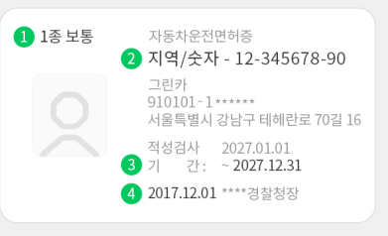
2020.12.10
ONC > 출장센터
김지연
출장시공사 ∨
출장시공사 ∨
출장시공사 ∨
1 | 운전면허 등록 스크롤 시, 상단 고정
2 | 운전면허증 입력 시, 사용자가 편리하도록 예시 노출
3 | 스크롤 스크롤 시, 운전면허 등록 ② 화면으로 이동
4 | 면허 등록 클릭 시, 입력된 면허 정보로 등록 (기본 설정 화면 참고)
1
< 운전면허 등록
< 운전면허 등록
< 기본 설정
2
갱신기간 만료일
내 정보 수정
3
아이디
auton_가맹점
비밀번호
변경하기
3
발급일
사용자 이름
홍길동
4
이메일 주소
auto11@auton.co.kr
* 허위로 작성된 운전면허정보는 임의로 삭제처리될 수 있습니다.
* 타인의 정보를 도용할 경우 법적조치가 취해질 수 있습니다.
수정하기
운전면허
등록
이름
4
면허 등록
생년월일
면허종류
1
면허번호 (숫자/지역-12-123456-12)
2
주문
일정
완료
주문
일정
완료
주문
일정
완료
운전면허 등록 화면
내 정보 수정 메시지 화면
운전면허 등록 ② 화면
기본 설정 화면
내 정보 수정 메시지 화면
내 정보 수정 메시지 화면

Slide 21
2020.12.10
ONC > 출장센터
김지연
출장시공사 ∨
출장시공사 ∨
1 | 서비스 클릭 시, 레이어팝업 노출
2 | 확인 클릭 시, 일정 화면으로 이동하고, 일정 리스트에서 삭제처리
2020년 11월 16일 (월) 08:00
∨
2020년 11월 16일 (월) 08:00
∨
시간순 ∨
시간순 ∨
1
[출장 세차] 오전 10:00
도착지 : 경기도 안양시 동안구 경수대
나와의 거리 : 2km
[출장 세차] 오전 10:00
도착지 : 경기도 안양시 동안구 경수대
나와의 거리 : 2km
취소된 서비스 입니다.
다른 서비스를 확인해주세요.
2
확인
주문
일정
완료
주문
일정
완료
일정 화면
취소 메시지 화면

Slide 22
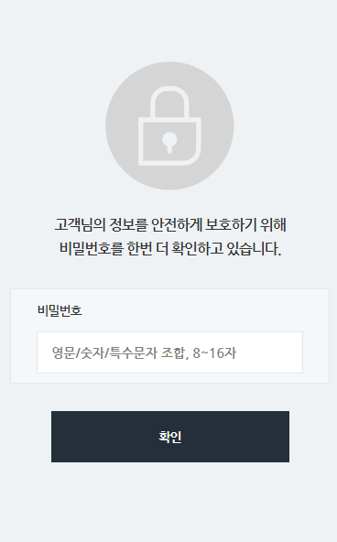
2020.11.09
ONC > 출장센터
김지연
입점사 ∨
입점사 ∨
1 | 판매자 정보 클릭 시, 비밀번호 확인 화면으로 이동
2 | 확인 클릭 시, 판매자 정보 화면으로 이동
3 | 혜택푸시수신 동의 입점사 타입이 출장 시공 본사인 경우 삭제
4 | ARS 수신 동의 동의 선택 시, TMS에서 자동으로 설정했을 경우 : 서비스 시간 한 시간 전에 ARS 발송 TMS에서 수동으로 설정했을 경우 : 관리자가 직접 전화
5 | ? 클릭 시, ARS 수신 동의 레이어팝업 화면으로 이동
HOME > 입점사관리 > 판매자정보
판매자 정보
입점사관리
기본정보 ∧
1
아이디
osang01
* 비밀번호
* 비밀번호 확인
생략
3
* 혜택푸시수신 동의
○ 동의 ○ 거부
2
4
5
* ARS 수신 동의
○ 동의 ○ 거부
* 운영여부
○ 운영 ○ 중지
생략
메뉴 바 화면
비밀번호 확인 화면
판매자 정보 화면

Slide 23
2020.11.11
ONC > 출장센터
김지연
입점사 ∨
1 | ? 클릭 시, 레이어팝업 노출
2 | 레이어팝업 노출되어있을 때, ? 버튼 또는 빈화면 클릭 시, 레이어팝업 닫힘
HOME > 입점사관리 > 판매자정보
판매자 정보
기본정보 ∧
아이디
osang01
* 비밀번호
* 비밀번호 확인
출장 서비스 시작하기 1시간 전에 서비스 정보 (서비스 명, 날짜, 시간 등)가 ARS로 발송됩니다.
생략
* 혜택푸시수신 동의
○ 동의 ○ 거부
1
* ARS 수신 동의
2
○ 동의 ○ 거부
* 운영여부
○ 운영 ○ 중지
생략
ARS 수신동의 레이어팝업 화면

Slide 24
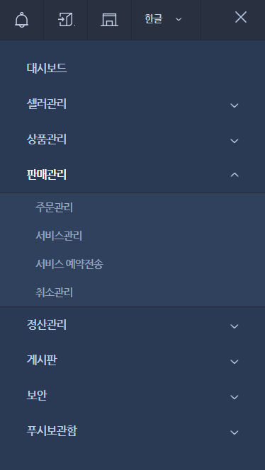
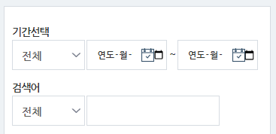
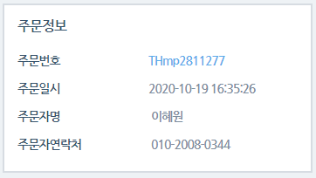
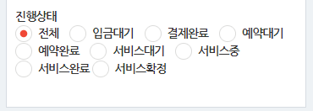
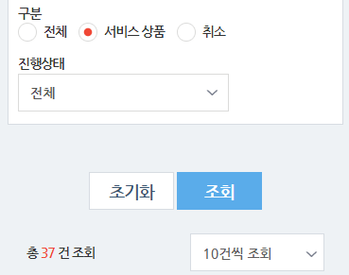
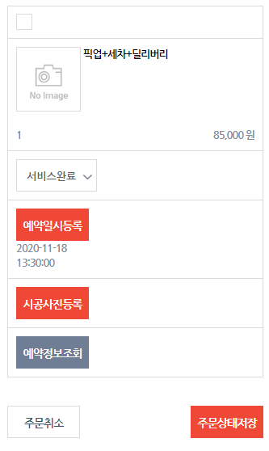


2020.11.10
ONC > 판매관리 > 주문관리
김지연
출장시공본사 ∨
출장시공본사 ∨
1 | 주문 관리 클릭 시, 주문 관리 화면으로 이동
2 | 서비스 리스트 고객이 주문한 서비스에 대해 TMS에서 메인으로 설정된 단계별 상품을 기준으로 노출
3 | 주문 번호 클릭 시, 주문 상세 화면으로 이동
4 | 주문 상품 단계별 상품 노출
5 | ∧ 클릭 시, 단계별 상품에 대한 정보 닫힘
6 | 스크롤 시, 다음장 참고
HOME > 판매관리 > 서비스관리
HOME > 주문관리 > 주문현황 > 주문상세
서비스관리
주문상세
6
1
생략
4
주문 상품 ∧
5
픽업
10,000원
2
3
메뉴 바 화면
주문 관리 화면
주문 상세 화면
이어서 ▶

Slide 25
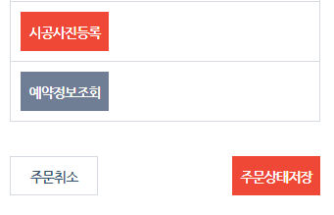
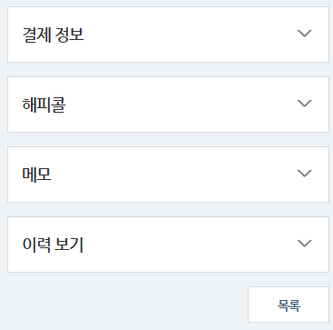
2020.11.10
ONC > 판매관리 > 주문관리
김지연
1
2
1 | 시공 사진 등록 각 단계별로 주문 상태를 저장할 수 있음
2 | 주문 상태 저장 각 단계별로 주문 상태를 저장할 수 있음
3 | 예약 정보 조회 단계 서비스을 예약한 고객의 정보 노출
3
세차 (버블)
30,000원
딜리버리
10,000원
주문 상세 화면
주문 상세 화면

